Slide 1
Velkommen til foreldremøte på Hognestad skule 30.01.24
1. trinn 2024 / 25

Slide 2
Time Kommune Trygg og framtidsretta
Opplæringa skal gje barna lyst på livet og evnen til å meistra det

Slide 3
Hognestad skule 2024/25
64 elevar fordelt slik
1. 8 stk
2. 7 stk
3. 6 stk
4. 8 stk
5. 9 stk
6. 16 stk
7. 10 stk
14 vaksne i skule og SFO

Slide 4
Kva er viktig for skulen?
Skulegang er ein rett og ei plikt – opplæringslova §2-1
Skulen sitt mandat er fagleg og sosial opplæring
Skulen si viktigaste oppgåve er trivsel og sosial tilhøyring
ALLE elevane skal oppleva meistring
Me har høge forventingar til elevane!
Positive forventingar frå oss vaksne er ein av dei viktigaste faktorane for barn si læring

Slide 5
Trygt og godt skulemiljø
Alle elevane har rett på eit trygt og godt skulemijø (Opplæringslova §9.A)
Skulen driv systematisk arbeid mot mobbing
Olweustimar (4.-7.trinn)
Zippytimar - sosial kompetanse (1.-2.trinn)
Eples venner – sosial kompetanse (3.-4.trinn)

Slide 6
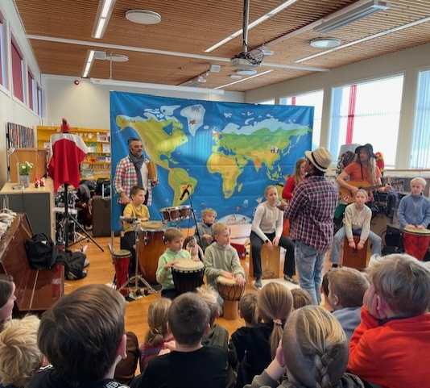
Her på Hognestad skule:
Spesielt fokus på:
Engelsk
Motivasjon
Inkluderande undervisning
Elevmedverknad
Notes:
Engelsk: Få på plass meir systematikk, leika, lesa, snakka og skriva meir engelsk. Motivasjon: Satsar på trygt klassemiljø, variera læringsaktivitetar, leggja opp til samarbeid, val av oppgåver, rekkefølgje, korleis me skal arbeida med eit tema. Me satsar på klasselesekurs, deling, og bruka tydelege mål. Visuell støtte, skriverammer, modellering, oppsummeringar. Me er godt i gang med Bygda vår, for å skapa indentitet og motivasjon og skulehage.

Slide 7
1. trinn, Hognestad 24-25
Aron Bekkelund
Hanne Fosse
Karen Grødem
Ådne Grødem-Bø
Alexander Hausberg
Daniel Herikstad
Sander Hognestad
Leah Underhaug Nielsen
3 jente og 5 gutar
Notes:
8tk

Slide 8
Overgang barnehage -skule
Foreldresamtale i barnehagen april
Overgangssamtalar mellom barnehage, skule og SFO mai
SFO på besøk i barnehagen mai
Besøksdag nye 1.trinn 29. mai
Foreldremøte 29. mai
Notes:
Eigen plan for overgang mellom barnehage og skule. Gode rutinar for dette. Barna skal gradvis møta skulen, og fadderbarna
Foreldremøte mai. Presentasjon av lærarar, gruppe inndeling og anna info frå skulen.
Same dag kjem elevane på besøksdag. Barnehagane følgjer barna bort. Kan henda barnehagar med få barn ber foreldre om å følgja dei. Erfaringane syner at det beste er om det ikkje er med nokon av foreldra. Barna er mykje meir utåtvende og integrerer seg mykje raskare i gruppa. Dei får treffa læraren, gruppa si og fadrane.
Klassen opererer som ein einskap og vil gjera mykje på tvers av trinn
Eigne observasjonar vil òg bli gjort av oss når me besøkjer barnehagen. La oss få vita alt om barnet. Ikkje tenk at dei må få ein «ny start» når dei begynner på skulen. Til meir me veit – jo betre kan me leggja til rette frå første dag!

Slide 9
Korleis førebu barna for skulen ?
La dei trena på å kle av og på seg, og knyta sko
Trena på do-situasjon
Trening i å venta på tur
Les for dei
Bokstavleiker
Talleikar, spel (brettspel, yatzy, tre på rad…)
Hjelpa til praktisk heime
Lær barna å handtera usemje

Slide 10
Skulestart- starten på ei livslang læringsreise
Motiverte barn – godt utgangspunkt.
Ulik utvikling, men støtt barna i deira nysgjerrigheit.
Leseopplæring på 1. trinn – rask bokstavinnlæring
Viktig med eit positivt samarbeid. Framsnakk skulen!
Ta tidleg kontakt om det er noko me bør kjenna til for å gjera skulestarten best mogleg.
Abonner på skulen si heimeside. Info frå leiinga, trinn og SFO. Hugs å forny abonnement i august
http://www.minskole.no/hognestad
Notes:
Rask bokstavinnlæring i tråd med det lesesenteret anbefaler. Ca 3 bokstavar i veka.

Slide 11
Val av målform
Time kommune bruker nynorsk som målform
Alle skulane har nynorsk som målform
Val av bokmål krev minst 10 elevar for at det skal opprettast eiga gruppe
Frist for å søkja er 1. mars.
Skriftleg søknad , e-post eller kryss på skjemaet.

Slide 12
Kva skal skulen forventa av dei føresette
Føresette:
Har ansvar for at elevane møter presis på skulen – vakne og opplagde
Les informasjon frå skulen og gjer informasjon når noko skjer som kan påverka skuledagen til eleven.
Gjev beskjed når eleven er fråverande eller for sein (Visma MinSkole)
Følgjer opp skulearbeidet
Ser til at eleven har med seg naudsynt utstyr og sunn skulemat
Tek kontakt med læraren eller leiinga om de har spørsmål, eller ønskjer å gje konstruktive tilbakemeldingar.
Snakkar positivt om skulen – har god dialog med skule og lærar – er på lag!
ER MED Å GJERA SKULEN GOD!

Slide 13
Kva skal dei føresette forventa av skulen?
Skulen:
Er godt førebudd i møte med eleven og legg til rette for god læring.
Legg vekt på eleven sin trivsel og jobbar aktivt for å førebyggja mobbing.
Gjennomfører foreldremøter, utviklingssamtaler og samarbeidsmøter og elles har kontakt med heimen etter behov.
Gjev informasjon om det som skjer på skulen gjennom vekeplaner, heimesida, Visma o.l.
Er opne for innspel og meiningar frå føresette om skulen vår.
ER MED Å GJERA DEI FØRESETTE GODE!

Slide 14
SFO
Søknad via Visma Flyt skule.
Frist 1. mars
To månaders oppseiing. Gjeld frå den 1. kvar månad.

Slide 15
SFO
Opningstider
Opningstider 07.15-16.00
Morgon SFO 07.15.-08.25
Frukost vert servert til 07.45.
Ettermiddag SFO
Måndag 14.05-16.00
Tysdag-fredag 12.55-16.00

Slide 16
SFO
TILBOD OG PRIS FRÅ 1. AUGUST 2024:
2 dagar Gratis for 1.-3. klasse. Matpengar 100 kr.
3 dagar Gratis for 1.-3. klasse. Matpengar 140 kr.
4 dagar 660 kr for 1.-3. klasse + matpengar 190kr.
5 dagar 1330 kr for 1.-3. klasse + matpengar 230 kr.
Kjøp av ekstra dag kr 295

Slide 17
HUGS:
Mogleg å søkja om redusert foreldrebetaling
Hugs å senda inn innmeldingsskjemaet til skulen om det ikkje alt er gjort – frist: 01.02.2024
Notes:
Reduksjon er for dei med låg inntekt. Det vil seia mindre enn 612 333kr til saman

